Slide 1
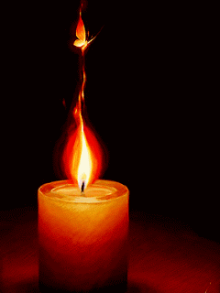
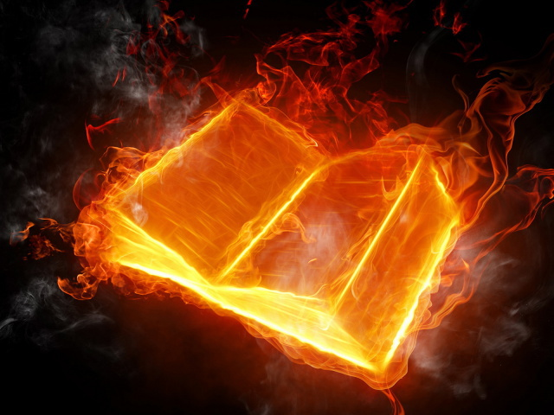
ТРАГІЧНІ СТОРІНКИ ІСТОРІЇ УКРАЇНИ
ГОЛОДОМОР
1932-1933рр.

Slide 2
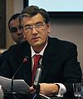
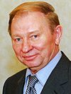
ЗУ “ Про Голодомор 1932-1933рр. в Україні
Закон України « Про Голодомор 1932–1933 років в Україні» — діючий закон України, ухвалений Верховною Радою України 28 листопада 2006 року, що офіційно визнає Голодомор 1932-1933рр. актом геноциду українського народу.
Щороку в четверту суботу листопада відмічається День пам’яті жертв Голодомору 1932-1933рр. згідно з Указом Президента України Л.Кучми від 26 листопада 1998р. № 1310 “ Про встановлення Дня пам’яті жертв Голодомору і політичних репресій”

Slide 3
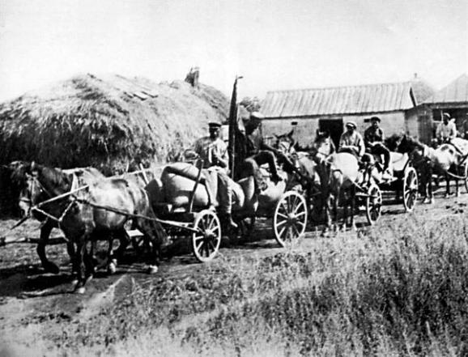
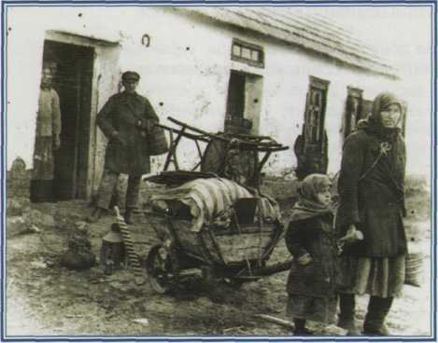
З 1929 року Сталін розпочав відверту боротьбу проти українських селян, навісивши на них ярлик спекулянтів, що автоматично зараховувало їх до класових ворогів. Чотирирічна війна шляхом «ліквідації куркульства як класу» та усуспільнення селянських господарств досягла свого апогею восени 1932 року, коли на село були направлені численні загони з чітко визначеними планами хлібозаготівель.

Slide 4
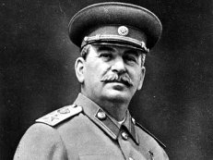
Голодомор 1932-1933 рр. був не випадковим явищем природного чи соціального походження, а наслідком цілеспрямовано застосованого більшовицькою владою терору голодом, тобто геноцидом.

Slide 5
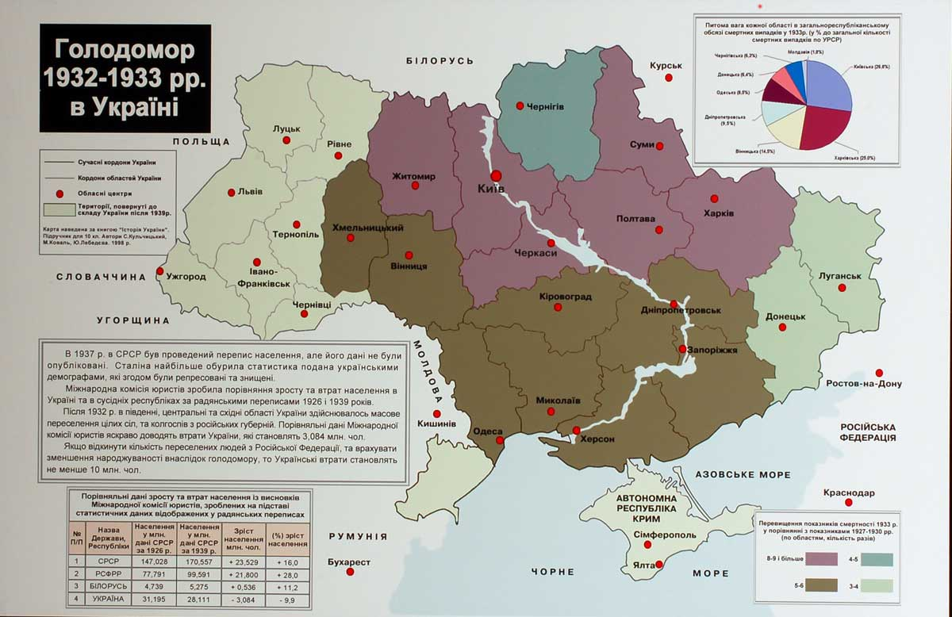
ГЕОГРАФІЯ ГОЛОДОМОРУ

Slide 6
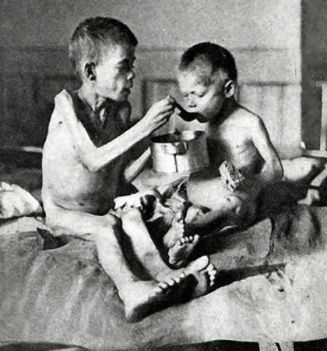
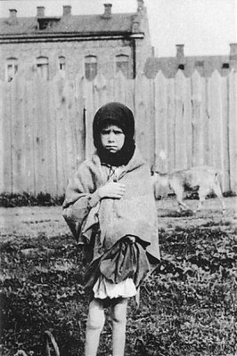
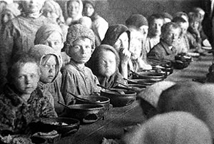
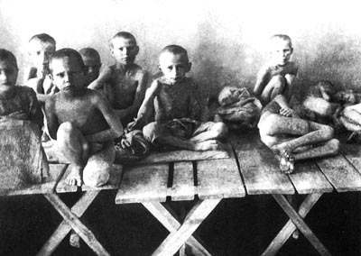
Жертвами голоду перш за все були діти

Slide 7
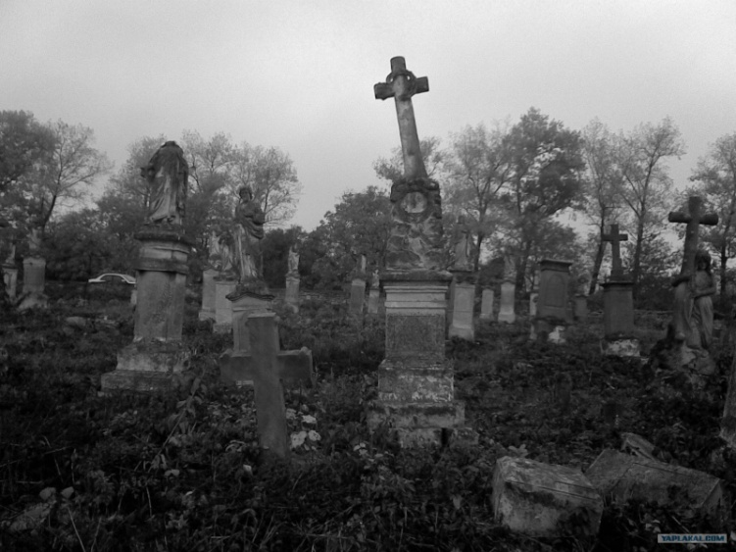
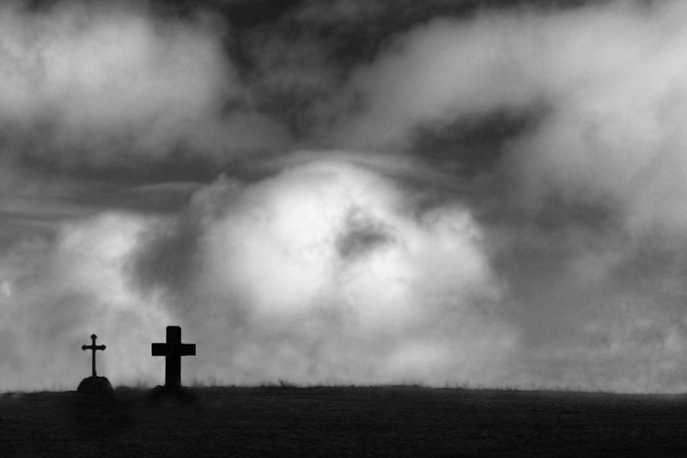
Навесні 1933р в Україні ПОМИРАЛО:
ЩОХВИЛИНИ – 17 ЩОГОДИНИ – 1000 ЩОДОБИ – 25000 українців

Slide 8
Динаміка населення України (тис.осіб)
Рік | Народилось | Померло | Природний рух
1932 | 982 | 668 | 114
1933 | 471 | 1850 | - 1379
1934 | 571 | 483 | 88

Slide 9
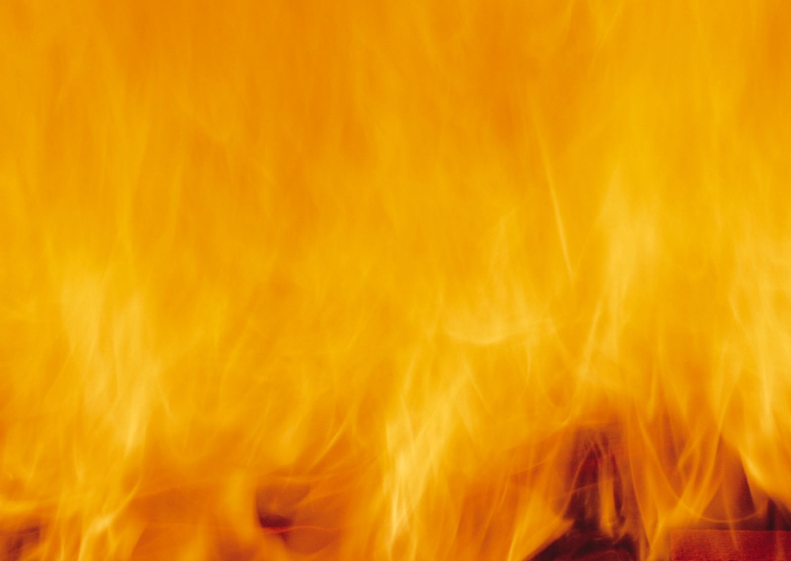
НАСЛІДКИ ГОЛОДОМОРУ Історики і демографи сперечаються навколо кількості жертв голодомору, виголошуючи різні дані від 3 до 10 мільйонів. Найвірогідніше, враховуючи матеріали перепису населення 37-го року, втрати населення внаслідок повного фізичного виснаження, тифу, кишково-шлункових отруєнь, канібалізму, репресій, самогубств на грунті розладу психіки та соціального колапсу, жертви становили близько 7 мільйонів чоловік на теренах України. Якби в Україні не було втрат населення, то його кількість у 1933р. Становила б близько 36 млн осіб, а не 28 млн осіб.

Slide 10
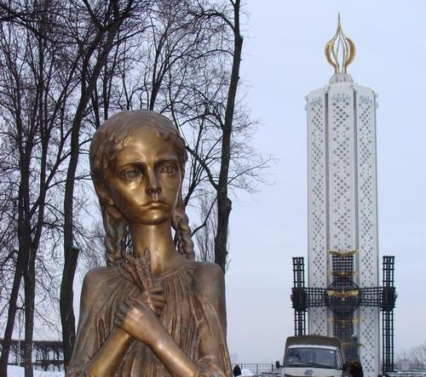
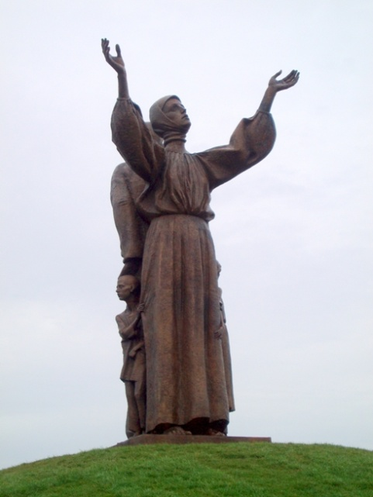
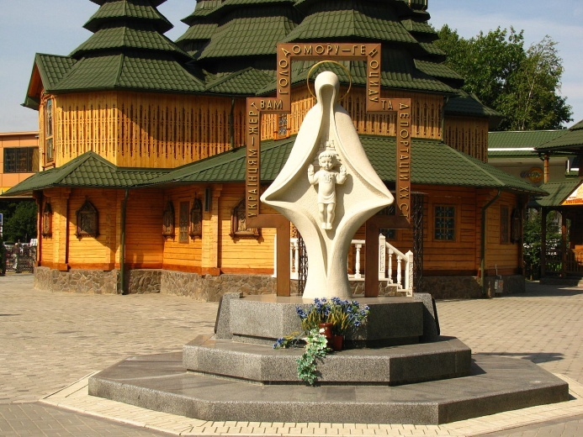
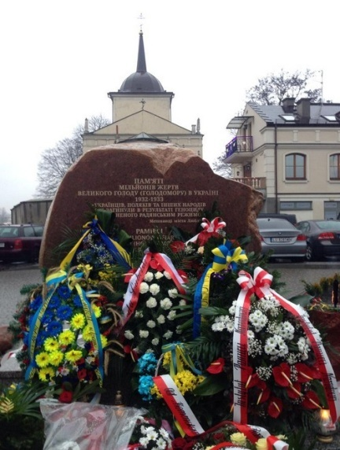
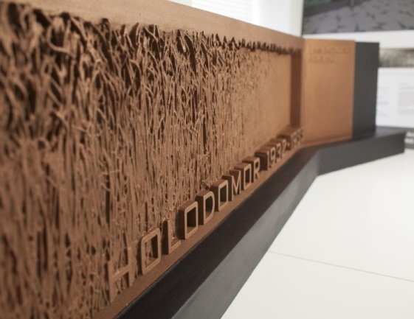
Пам’ятники жертвам Голодомору 1932-1933рр.
Київ Харків Львів
Вашингтон Люблін

Slide 11
НЕ ЗВІЛЬНЯЄТЬСЯ ПАМ’ЯТЬ, ВІДГУКУЄ ЗНОВУ РОКАМИ. Я ЗІТХНУ… ЗАПАЛЮ ОБГОРІЛУ СВІЧКУ ПОМІЧАЮ: НЕ ЗАМКИ-ТВЕРДИНІ, НЕ ХРАМИ СКАМ’ЯНІЛИЙ ЧОРНОЗЕМ – ПОТРІСКАНІ СТІНИ ПЛАЧУ. ПІДНЯЛИСЬ, ОЗИВАЮТЬСЯ В ДЕСЯТИЛІТТЯХ З ДАЛИНИ, АЖ НЕМОВ З СКАМ’ЯНІЛОЇ ГОРИ НАДІЙШЛИ. ПРИДИВЛЯЮСЬ: “ВКРАЇНА,ХХ СТОЛІТТЯ . І НЕ РІК, А КРИВАВЕ КЛЕЙМО “ТРИДЦЯТЬ ДВА – ТРИДЦЯТЬ ТРИ”” Амор Каролін “Стіни плачу”

Slide 12
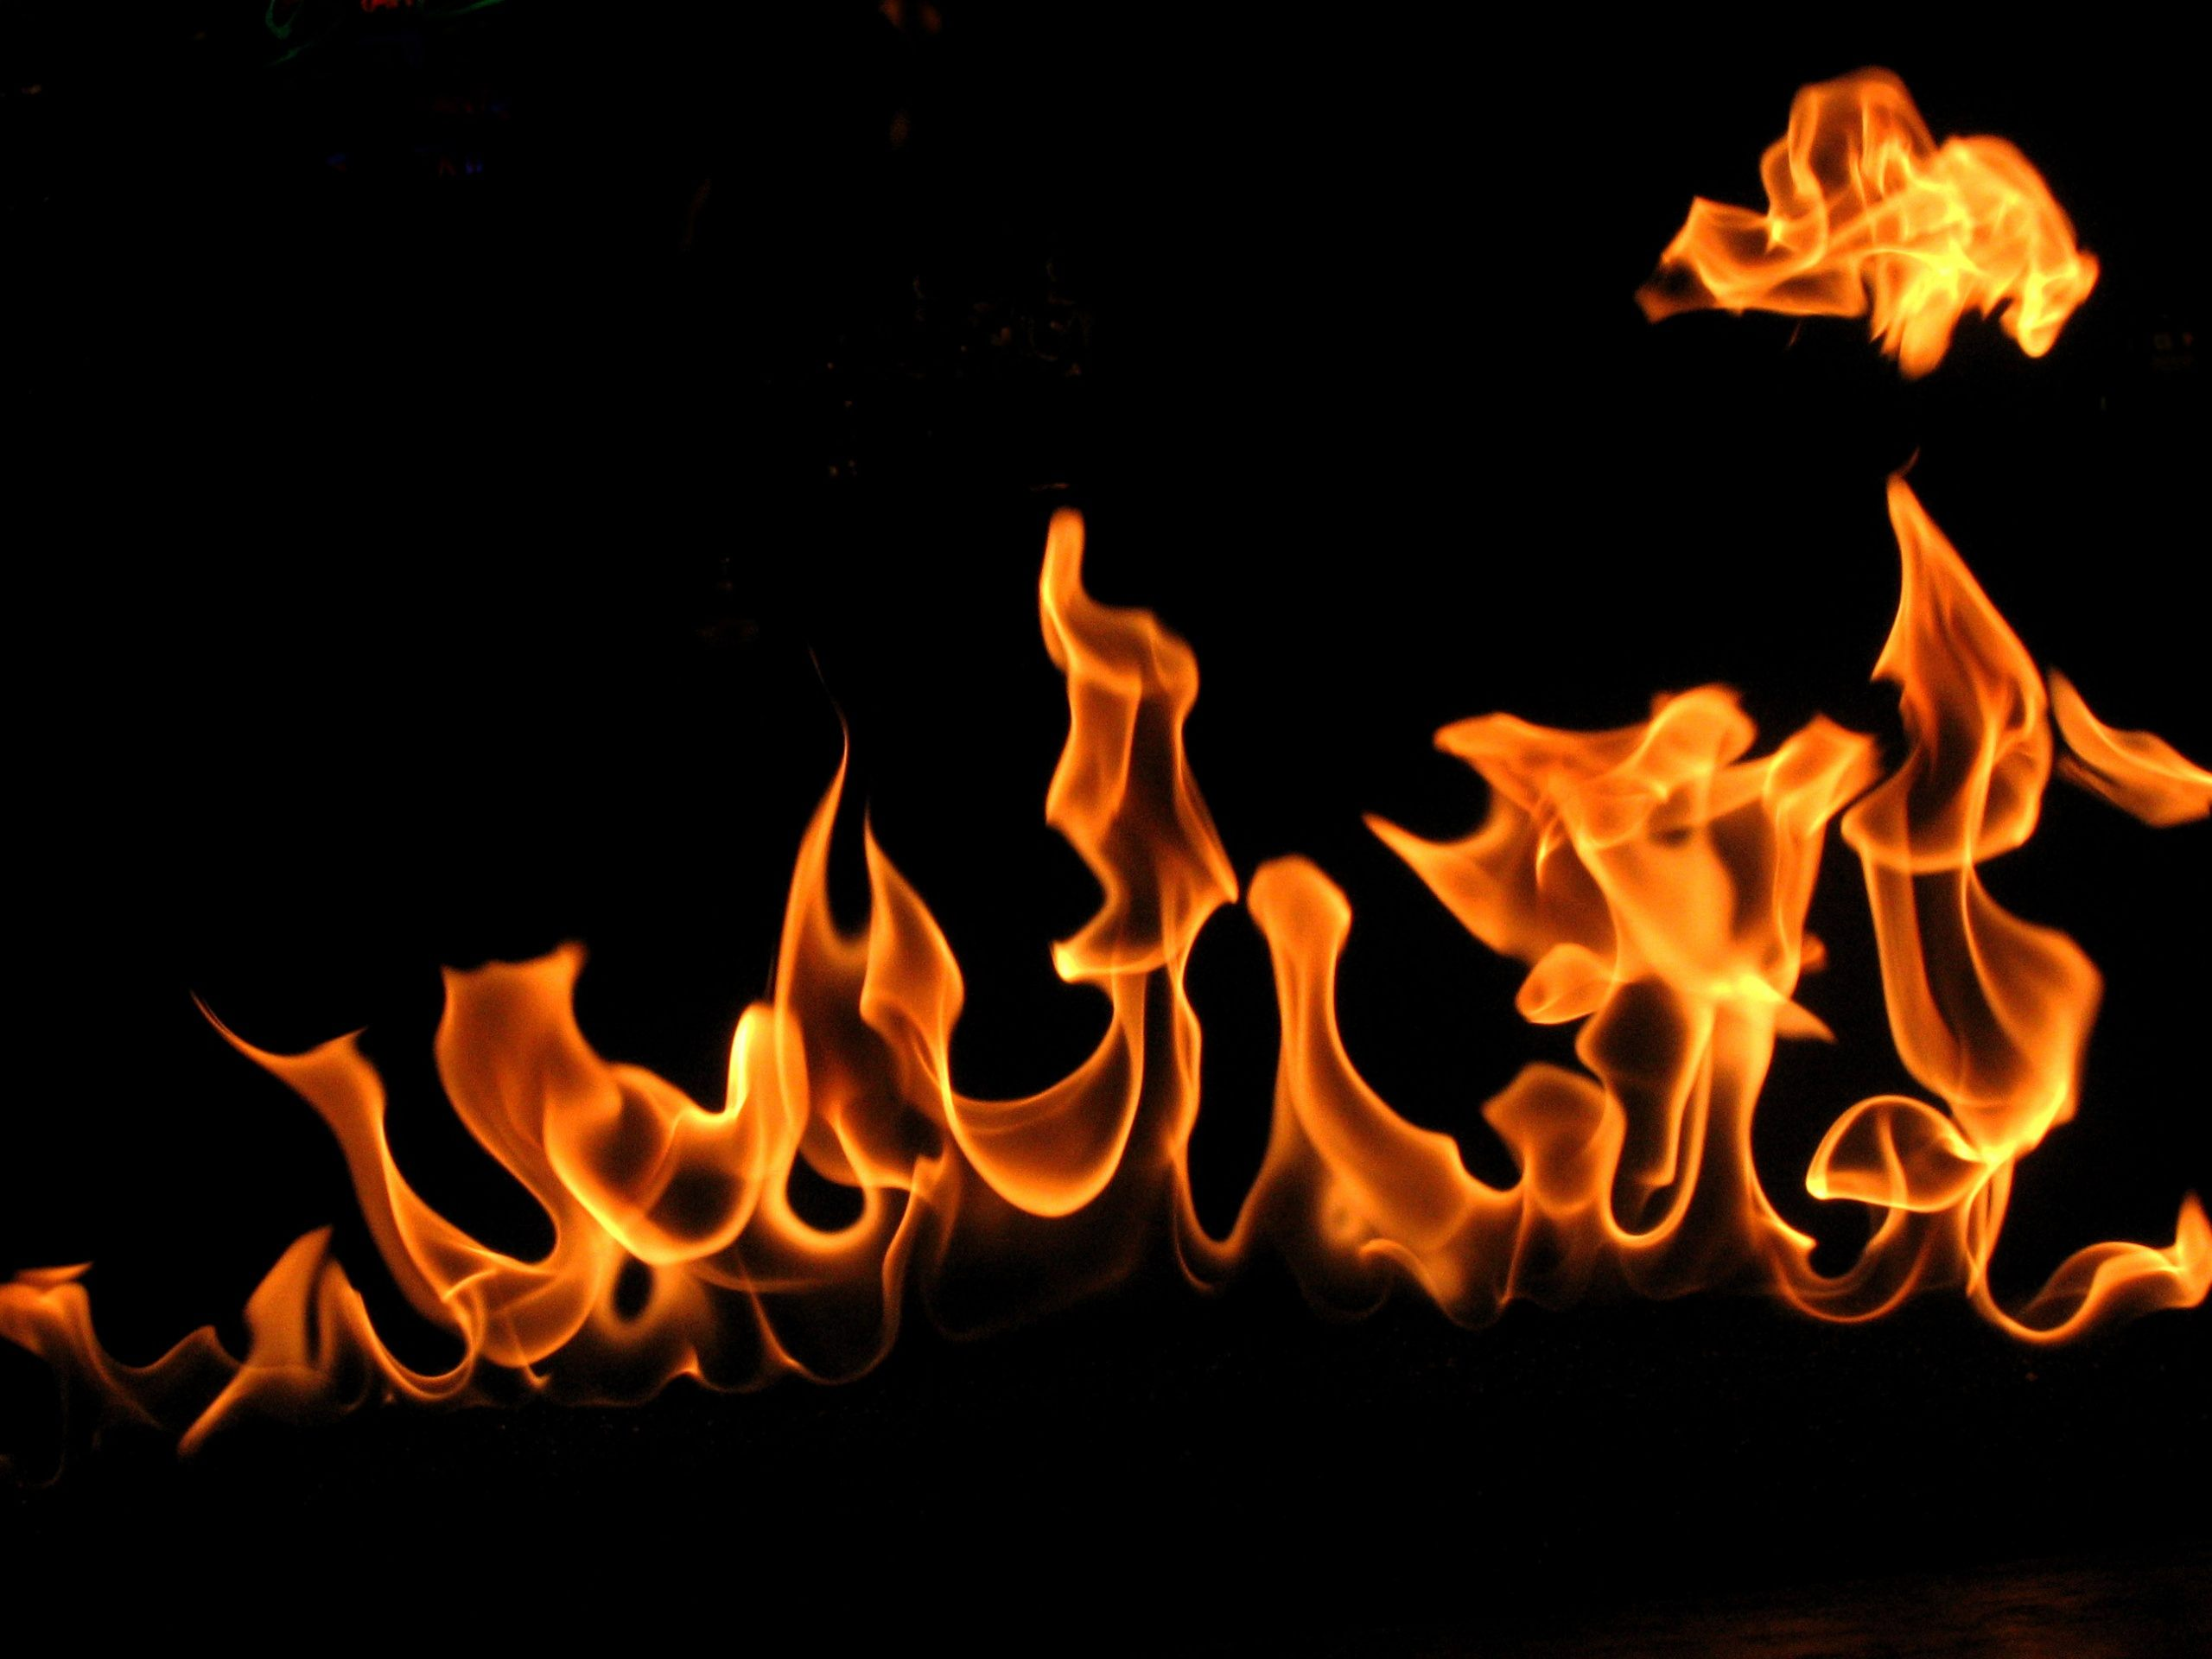
Дякую за увагу

